Slide 1
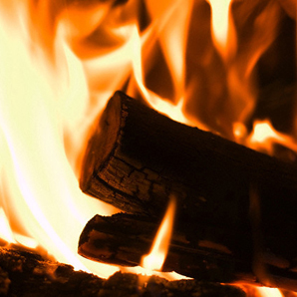
主日信息
9112016
『僅僅得救』
(創世記 13、19章)
薛忠勇 弟兄

Slide 2
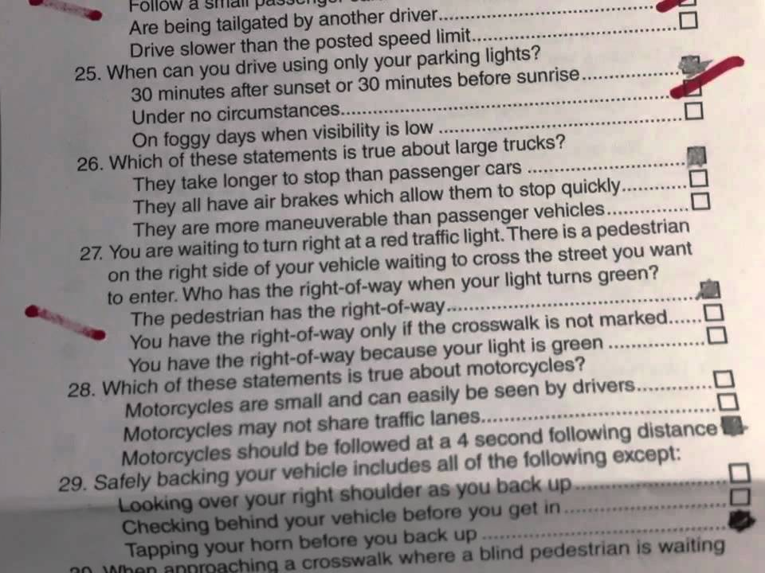

31

Slide 3
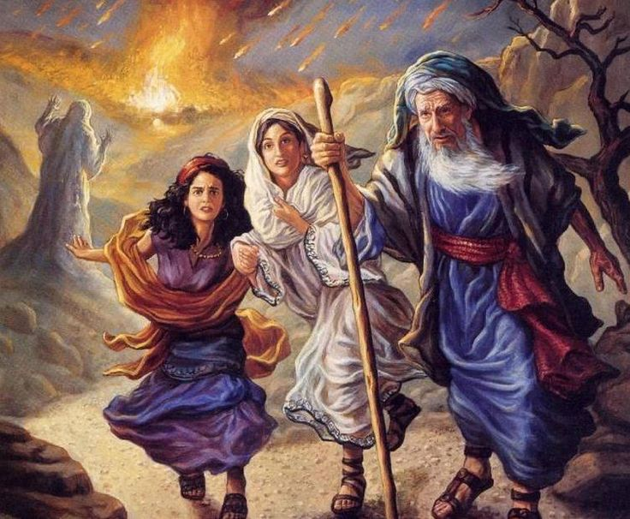
「雖然得救，乃像從火裡經過一樣」(林前 3:15)
「只搭救了那常為惡人淫行憂傷的義人羅得...」
(彼後 2:7)

Slide 4
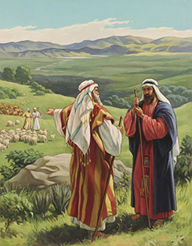
一.「憑眼見」 不「憑信心」

Slide 5

1 亞伯蘭帶著他的妻子與羅得，並一切所有的，都從埃及上南地去。2 亞伯蘭的金、銀、牲畜極多。
5 與亞伯蘭同行的羅得也有牛群、羊群、帳棚。6 那地容不下他們；因為他們的財物甚多，使他們不能同居。7...亞伯蘭的牧人和羅得的牧人相爭。8 亞伯蘭就對羅得說：「你我不可相爭，... 因為我們是骨肉。」9 遍地不都在你眼前麼？請你離開我：你向左，我就向右；你向右，我就向左。」
創世記 13章

Slide 6
10 羅得舉目看見約但河的全平原，直到瑣珥，都是滋潤的，那地在耶和華未滅所多瑪、蛾摩拉以先如同耶和華的園子，也像埃及地。11 於是羅得選擇約但河的全平原，往東遷移；他們就彼此分離了。12 亞伯蘭住在迦南地，羅得住在平原的城邑，漸漸挪移帳棚，直到所多瑪。13 所多瑪人在耶和華面前罪大惡極。
創世記 13章

Slide 7
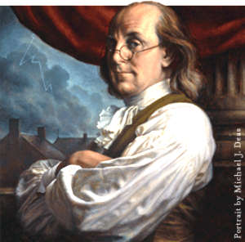
人類事務中，兩件慾望最有
影響力：野心和貪念、權力
與名利。若兩樣分開來，能
促進人上進的動力，但若合
在一起，成為共同目標，就
會產生最兇暴的效應！
～富蘭克林

Slide 8


一.「憑眼見」 不「憑信心」
試探是從「看見」開始的
= 眼目的情慾 (約壹 2:16)

Slide 9


Slide 10
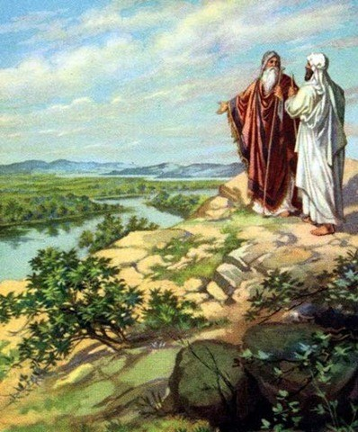

平原隱伏「危機」
「在耶和華未滅所多瑪、
俄摩拉之前」(10節)
「羅得漸漸挪移帳棚
直到所多瑪」(13節)
wrong
錯誤的「價值觀」

Slide 11

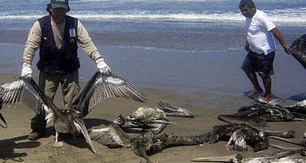

Slide 12

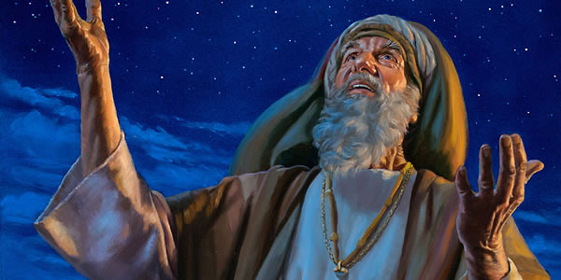

Slide 13
15 天明了，天使催逼羅得說：「起來！帶著你的妻子和你在這裡的兩個女兒出去，免得你因這城裡的罪惡同被剿滅。」16 但羅得遲延不走。二人因為耶和華憐恤羅得，就拉著他的手和他妻子的手，並他兩個女兒的手，把他們領出來，安置在城外；17 領他們出來以後，就說：「逃命吧！不可回頭看，也不可在平原站住。要往山上逃跑，免得你被剿滅。」18 羅得對他們說：「我主啊，不要如此！
創世記 19章

Slide 14
19 你僕人已經在你眼前蒙恩；你又向我顯出莫大的慈愛，救我的性命。我不能逃到山上去，恐怕這災禍臨到我，我便死了。20 看哪，這座城又小又近，容易逃到，這不是一個小的麼？求你容我逃到那裡，我的性命就得存活。」21 天使對他說：「這事我也應允你；我不傾覆你所說的這城。22 你要速速的逃到那城；因為你還沒有到那裡，我不能作甚麼。」因此那城名叫瑣珥（就是小的意思）。
創世記 19章

Slide 15
35 於是，那夜他們又叫父親喝酒，小女兒起來與他父親同寢；他幾時躺下，幾時起來，父親都不知道。36 這樣，羅得的兩個女兒都從他父親懷了孕。
創世記 19章

Slide 16
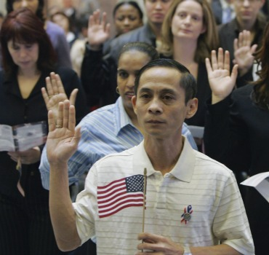

二.「定居」 不是「寄居」
基督徒在世是「寄居」、是「客旅」... 因為
有更美的家鄉在天上 (彼前2:11、來11:13)
人的天性喜歡「安頓」、「囤積」...

Slide 17
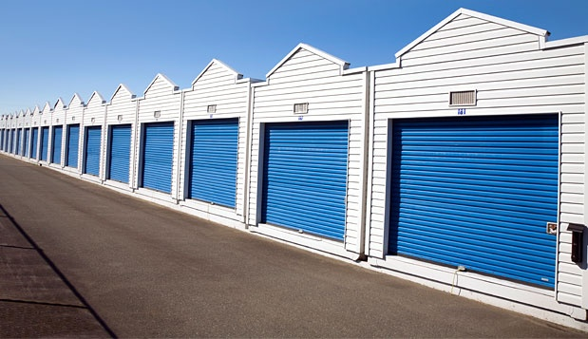
美國有超過 46,000自助倉儲設施
總寄存量超過23.5億平方呎

Slide 18

羅得漸漸挪移帳棚，直到所多瑪 (13:12)
後來就住進了所多瑪 (19:1)
定居心態：
囤積物質、依戀世界、忽視永恆、
遠離上帝...

Slide 19
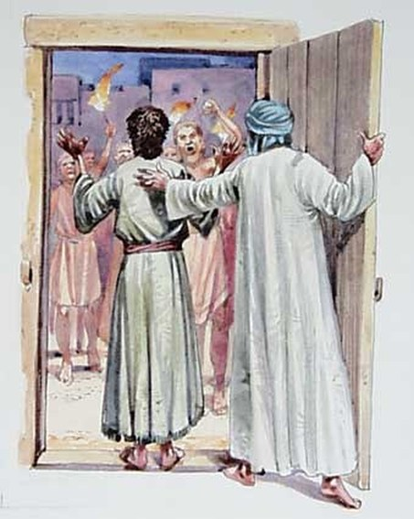
眾弟兄，
不要作這惡事 (7節)
你這個人來寄居，
還想要作官哪！
(9節)

Slide 20
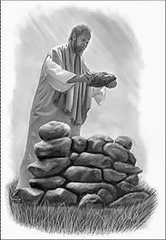

在示劍築了一座壇 (12:7)
遷到伯特利又築一座壇 (13:4)
到希伯倫又築一座壇 (13:18)
「帳棚人生」
(彼後 1:13)

Slide 21
三.「妥協」 不是「委身」
「那兩個天使晚上到了所多瑪，羅得正在
城門口」 (19:1)
作了當地官員？
騎牆派的信徒？

Slide 22




又想得到上帝的祝福
又不願放棄世界的追求

Slide 23

沒有立場
缺乏原則
討人喜歡

Slide 24
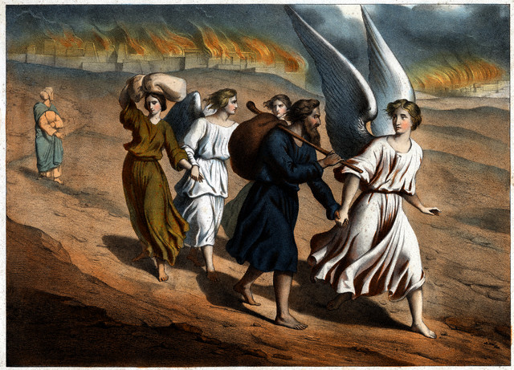
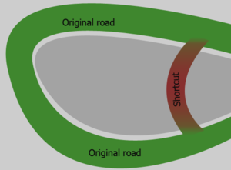
捷徑

Slide 25
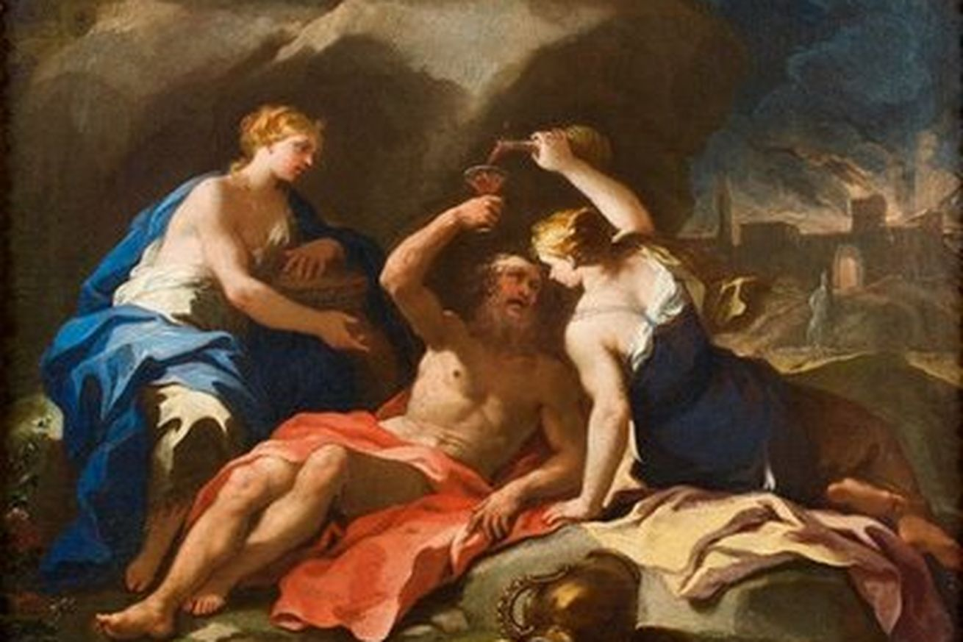

Slide 26
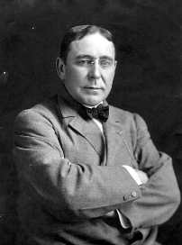

不是船在水裡面，而是水在船
裡面才使船下沉；同樣，不是
基督徒在世界，而是世界在基
督徒裡面而造成了生命的危機
J. Wilbur Chapman

Slide 27
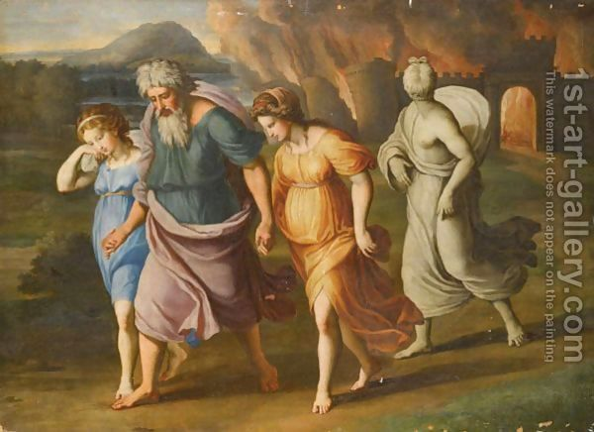
「為惡人淫行憂傷的義人羅得...」 (彼後 2:7)

Slide 28

僅僅得救的信徒

